Slide 1

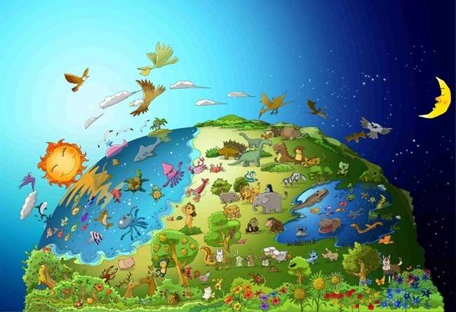

نمبر 1 دی کلام کی خدا
خدا
بنایا
دنیا

Slide 2


آج کا کلام
ابتدا میں خدا نے پیدا کیا۔
آسمان اور زمین.
پیدائش 1:1

Slide 3
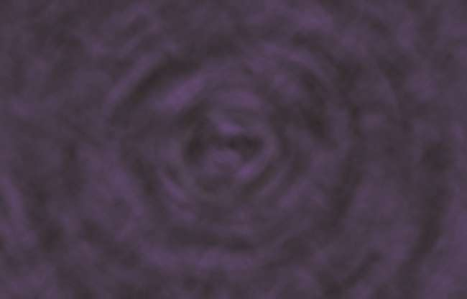
شروع شروع میں اندھیرا چھا گیا تھا۔
نہ کوئی آدمی تھا، نہ کوئی روشنی۔ وہاں کچھ نہیں تھا.

Slide 4
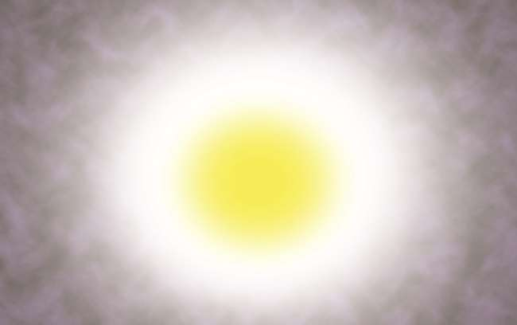
خدا نے کہا، "روشنی ہونے دو"
اور روشنی تھی.

Slide 5




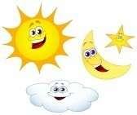
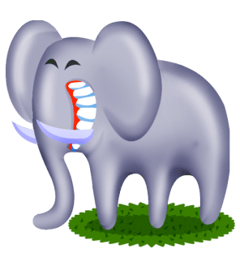

1
3
5
2
4
6
پہلے دن خدا نے روشنی کو اندھیرے سے الگ کیا۔ اس نے چھ دن کے لیے ساری دنیا بنائی۔

Slide 6
زمین، سمندر اور آسمان میں ہر قسم کے جانور اور نباتات، پرندے اور مچھلیاں بھری پڑی ہیں۔ خدا نے اس کی بنائی ہوئی تمام چیزوں کو دیکھا اور کہا، "بہت اچھا!"

Slide 7


آج کا سبق
دنیا کس نے بنائی؟
خدا نے دنیا بنائی۔
دنیا کو کون ترتیب میں رکھتا ہے؟
خدا دنیا کو ترتیب میں رکھتا ہے۔
دنیا خود سے نہیں بنی۔
دنیا خود سے نہیں چل سکتی۔
ہمیں یاد رکھنا چاہئے کہ خدا نے ساری دنیا بنائی ہے اور اب بھی ان سب پر کنٹرول ہے۔

Slide 8
خدا کون ہے؟
وہ ہے...
وہ خالق جس نے مجھ سمیت پوری دنیا کو بنایا۔

Slide 9
آج کا کوئز
اللہ نے دنیا کو کس چیز سے بنایا؟
① پتھر
② پانی
③ دھول
④ لفظ
④ لفظ

Slide 10
آج کا کلام
ابتدا میں خدا نے پیدا کیا۔
آسمان اور زمین.
پیدائش 1:1

Slide 11

بائبل کڈز نمبر 2 خدا کا کلام
انہوں نے منع کیا ہوا پھل کھایا

Slide 12
آج کا کلام
خُدا نے انسان کو اپنی صورت پر پیدا کیا، خُدا کی صورت میں اُس نے اُسے پیدا کیا۔
مرد اور عورت اس نے ان کو پیدا کیا۔
پیدائش 1:27

Slide 13

آدم اور حوا خدا کی مخلوقات میں سے بہترین مخلوق تھے۔
کیونکہ وہ خدا کی صورت کے مطابق بنائے گئے تھے۔

Slide 14

خدا نے آدمی سے کہا، ""آپ باغ کے کسی بھی درخت کا پھل کھانے کے لیے آزاد ہیں، لیکن آپ کو اچھے اور برے کی پہچان کے درخت کا پھل نہیں کھانا چاہیے، کیونکہ جب آپ اس میں سے کھائیں گے تو آپ ضرور مر جائیں گے۔ "

Slide 15

لیکن، شیطان نے سانپ کے بھیس میں حوا کو آزمایا۔
آخر کار، حوا نے پھل کھایا۔

Slide 16

اور حوا نے آدم کو دوسرا دیا۔
آدم نے بھی کھا لیا۔

Slide 17

خدا نے انہیں عدن سے نکال دیا کیونکہ انہوں نے خدا کی بات نہیں سنی۔
اس وقت سے، گناہ دنیا میں آیا.

Slide 18
آج کا سبق
گناہ دنیا میں آیا کیونکہ آدم اور حوا نے خدا کے حکم کی تعمیل نہیں کی۔
کیا میں خدا کا کلام مانتا ہوں؟
اگر میں خدا پر یقین رکھتا ہوں تو مجھے خدا کے کلام پر عمل کرنا چاہئے۔

Slide 19
خدا ہے؟
خدا..
نافرمانی کو ناپسند کرتا ہے۔
اُس آدمی کو برکت دیتا ہے جو اُس کے کلام پر عمل کرتا ہے۔

Slide 20
آج کا کوئز
اللہ نے کیا کہا ہے کہ انسانوں کو نہ کھاؤ؟
① پھل
② گوشت
③ سبزی
④ اچھائی اور برائی کے علم کا پھل
④ اچھائی اور برائی کے علم کا پھل

Slide 21
آج کا کلام
خُدا نے انسان کو اپنی صورت پر پیدا کیا، خُدا کی صورت میں اُس نے اُسے پیدا کیا۔
مرد اور عورت اس نے ان کو پیدا کیا۔
پیدائش 1:27

Slide 22

نمبر 3 خدا کا کلام
نوح نے بلند پہاڑ پر ایک بڑا جہاز (ایک کشتی) بنایا

Slide 23
آج کا کلام
تب خُداوند نے نوح سے کہا تُو اور تیرا سارا خاندان کشتی میں جا کیونکہ مَیں نے تُجھے اِس نسل میں راستباز پایا ہے۔
(پیدائش 7:1)

Slide 24

خدا نے دیکھا کہ زمین کے تمام لوگوں نے اپنی راہیں بگاڑ دی ہیں۔ خدا نے نوح سے کہا، "میں انسانوں اور زمین دونوں کو تباہ کر دوں گا۔ پہاڑ پر ایک بڑا جہاز بنائیں!

Slide 25

نوح نے پہاڑ پر جہاز بنانا شروع کیا جیسا کہ خدا نے اسے حکم دیا تھا۔ لوگ اسے پاگل سمجھتے تھے۔

Slide 26

نوح نے ہر قسم کی مخلوق کو نوح کے خاندان کے 8 افراد کے ساتھ جہاز میں آنے دیا جیسا کہ خدا نے حکم دیا تھا۔

Slide 27

بارش زمین پر 40 دن تک ہوتی رہی جیسا کہ خدا نے کہا۔

Slide 28

آخر میں زمین پانی سے ڈھک گئی۔ زمین پر چلنے والی ہر جاندار چیز مر گئی۔ صرف نوح باقی رہ گیا تھا، اور وہ جو اس کے ساتھ کشتی میں تھے۔

Slide 29
آج کا سبق
لوگوں نے نوح کی بات نہیں سنی جس نے انہیں ایک بڑے سیلاب سے بچانے کا موقع فراہم کیا۔
انہوں نے صرف اتنا کہا کہ نوح پاگل تھا۔
جب آپ دوستوں کو خوشخبری دیتے ہیں، تو ہو سکتا ہے کہ وہ آپ کی اچھی طرح سے نہ سنیں۔
لیکن، آخر میں، وہ جان لیں گے کہ خدا کا کلام سچ ہے۔

Slide 30
خدا؟
خدا..
خدا گناہ سے نفرت کرتا ہے اور گناہ کا فیصلہ کرتا ہے۔

Slide 31
آج کا کوئز
خدا نے نوح کو کیا بنانے کے لیے کہا؟
① ایک جہاز (ایک کشتی)
① ایک جہاز (ایک کشتی)
② ایک کار
③ ایک گھر
④ ایک موٹر سائیکل

Slide 32
آج کا کلام
تب خُداوند نے نوح سے کہا تُو اور تیرا سارا خاندان کشتی میں جا کیونکہ مَیں نے تُجھے اِس نسل میں راستباز پایا ہے۔
پیدائش 7:1

Slide 33

نمبر 4 خدا کا کلام
قوس قزح خدا کا عہد تھا۔

Slide 34
آج کا کلام
جب بھی بادلوں میں قوس قزح نظر آئے گی، میں اسے دیکھوں گا اور خدا اور زمین پر ہر قسم کی تمام جانداروں کے درمیان لازوال عہد کو یاد کروں گا۔"
پیدائش 9:16

Slide 35

ہر جاندار چیز کو مٹا دیا گیا، صرف نوح اور کشتی میں اس کے ساتھ والے باقی رہ گئے۔

Slide 36

زمین پر چالیس دن تک بارش ہوتی رہی۔

Slide 37

بارش تھمنے کے بعد نوح نے ایک کبوتر بھیجا۔
کبوتر اپنی چونچ میں زیتون کا تازہ پتا لے کر اس کے پاس لوٹ آیا۔ نوح جانتا تھا، "پانی زمین سے اتر گیا!"

Slide 38

نوح اپنے خاندان کے ساتھ باہر آیا، اور خدا کی عبادت کی۔ "خدا کا شکر ہے کہ ہمیں نئی دنیا عطا فرمائی۔"

Slide 39

خُدا نے اُسے عہد اور برکت کی نشانی کے طور پر ایک قوس قزح دکھائی۔ "نئی دنیا میں خوشی سے جیو!"

Slide 40
آج کا سبق
خدا نے نوح اور ان کے خاندان کو بچایا۔
خدا نے وعدہ کیا کہ وہ انہیں برکت دے گا اور ان کے ذریعے ایک نئی دنیا بنائے گا۔
خُدا نے بھی ہمیں یسوع کے ذریعے بچایا ہے۔
ہمیں یقین کرنا ہوگا کہ خدا اپنی نئی دنیا ہمارے ذریعے بنائے گا۔

Slide 41
یہوواہ خدا؟
یہوواہ خدا..
یہوواہ خدا ہمارا باپ ہے جو اپنے پیارے بچوں کو کثرت سے بچاتا اور برکت دیتا ہے جب ہم اس پر ایمان لاتے ہیں۔

Slide 42
آج کا کوئز
نوح نے زمین کو خشک ہونے کے لیے کیا بھیجا؟
① عقاب
② چڑیا
③ کبوتر
③ کبوتر
④ بطخ

Slide 43
آج کا کلام
جب بھی بادلوں میں قوس قزح نظر آئے گی، میں اسے دیکھوں گا اور خدا اور زمین پر ہر قسم کی تمام جانداروں کے درمیان لازوال عہد کو یاد کروں گا۔"
پیدائش 9:16

Slide 44

نمبر 5 دی کلام کی خدا
وہ لوگ جنہوں نے تعمیر کیا۔
بابل کا مینار

Slide 45
آج کا کلام
اس لیے اسے بابل کہا گیا کیونکہ وہاں رب الجھ گیا تھا۔
پوری دنیا کی زبان وہاں سے خداوند نے انہیں منتشر کر دیا۔
پوری زمین کے چہرے پر۔
پیدائش 11:9

Slide 46
لوگ خدا سے بڑا اور مشہور ہونا چاہتے تھے۔ چنانچہ انہوں نے ایک اونچا مینار بنانا شروع کیا۔

Slide 47

اس طرح، وہ مکمل طور پر ٹاور کی تعمیر کر رہے تھے.
"آئیے اپنے آپ کو دنیا کے سامنے دکھائیں۔ ہم بہت عظیم ہیں!"

Slide 48


?
?
تاہم، جب خدا نے ان کی تکبر کو دیکھا، تو اس نے ان کی زبان کو الجھا دیا تاکہ وہ ایک دوسرے کو نہ سمجھ سکیں۔

Slide 49

کیونکہ وہ ایک دوسرے کو سمجھ نہیں سکتے تھے، وہ ایک ساتھ کام نہیں کر سکتے تھے۔ آخر کار، وہ روئے زمین پر بکھر گئے۔ اب تک دنیا کی زبانیں ایک دوسرے سے مختلف ہیں۔

Slide 50
آج کا سبق
لوگ خدا سے بڑا اور بلند ہونا چاہتے ہیں۔
اس ذہن کو ”تکبر“ کہتے ہیں۔
خدا 'تکبر' سے نفرت کرتا ہے۔
تکبر کا مخالف 'عاجزی' ہے۔
ہمیں خُدا کو خوش کرنے کے لیے اُس کے سامنے 'عاجز' ہونا چاہیے۔

Slide 51
یہوواہ خدا؟
یہوواہ خدا..
یہوواہ خدا ہم سے بڑا اور عقلمند ہے۔
ہم خدا سے زیادہ عقلمند نہیں ہو سکتے حالانکہ ہم اپنی ساری حکمتیں ایک ساتھ جمع کر لیتے ہیں۔

Slide 52
آج کا کوئز
وہ ٹاور کو ختم کیوں نہیں کر سکے؟
① خدا نے سیلاب پیدا کیا جب انہوں نے اسے بنایا
② خدا نے اسے بنایا تو آگ بھڑک اٹھی۔
③ جب انہوں نے اسے بنایا تو خدا نے زلزلہ کر دیا۔
④ خدا نے انہیں بنایا کہ وہ ایک دوسرے کو نہ سمجھیں جب انہوں نے اسے بنایا۔
④ خدا نے انہیں بنایا کہ وہ ایک دوسرے کو نہ سمجھیں جب انہوں نے اسے بنایا۔

Slide 53
آج کا کلام
اس لیے اسے بابل کہا گیا کیونکہ وہاں رب الجھ گیا تھا۔
پوری دنیا کی زبان وہاں سے خداوند نے انہیں منتشر کر دیا۔
پوری زمین کے چہرے پر۔
پیدائش 11:9

Slide 54
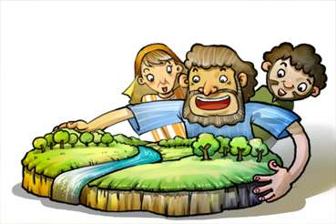
نمبر 6 خدا کا کلام
خدا نے ابراہیم کو بلایا

Slide 55
آج کا کلام
رب نے ابرام سے کہا، ”اپنے ملک، اپنے لوگوں اور اپنے ملک کو چھوڑ دو
باپ کے گھر جاؤ اور اس ملک میں جاؤ جو میں تمہیں دکھاؤں گا۔
پیدائش 12:1

Slide 56

کسدیوں کا اُر بت پرست شہر تھا۔
ابراہیم وہیں پیدا ہوا اور وہیں رہا۔

Slide 57

ایک دن، خُداوند خُدا نے اُس سے کہا، "اپنے ملک کو چھوڑ، اور میں تجھے برکت دوں گا۔"

Slide 58

اگرچہ ابرہام نہیں جانتا تھا کہ کہاں جانا ہے، اس نے خدا کے کلام کی تعمیل کی اور جیسا کہ خداوند نے اسے کہا تھا وہاں سے چلا گیا۔

Slide 59



سفر کے دوران اسے بہت سے مشکل حالات کا سامنا کرنا پڑا لیکن اللہ تعالیٰ نے اسے محفوظ رکھا۔

Slide 60

آخر کار، ابراہیم سرزمین کنعان پہنچے۔ وہ وہاں رہتا تھا۔ "یا اللہ تیرا شکر ہے."

Slide 61
آج کا سبق
ابراہیم نے خدا کے کلام کی تعمیل کرتے ہوئے اپنا آبائی شہر چھوڑ دیا۔
اس طرح، ہم خدا پر یقین رکھنا چاہئے اور اس کے کلام کو ماننا چاہئے۔
ہمیں کسی بھی وقت خدا کے کلام کو ماننے کی خواہش ہونی چاہیے۔

Slide 62
یہوواہ خدا ہے؟
یہوواہ خدا ….
وہ ہمارا باپ ہے جو ہر قیمت پر اپنا وعدہ پورا کرتا ہے۔

Slide 63
آج کا کوئز
ابراہیم کہاں پیدا ہوئے؟
① کنعان
② حران
③ اسرائیل
④ کلدیوں کا اُر
④ کلدیوں کا اُر

Slide 64
آج کا کلام
خُداوند خُدا نے ابرام سے کہا تھا، "اپنے ملک، اپنے لوگوں اور اپنے باپ کے گھرانے کو چھوڑ کر اُس ملک میں جا جو میں تجھے دکھاؤں گا۔"
پیدائش 12:1

Slide 65

نمبر 7 خدا کا کلام
اسحاق، وعدہ شدہ بیٹا

Slide 66
آج کا کلام
ابراہیم کی عمر سو سال تھی جب ان کے ہاں بیٹا اسحاق پیدا ہوا۔
پیدائش 21:5

Slide 67

خدا نے ابراہیم سے وعدہ کیا تھا کہ خدا اسے رات کے آسمان میں ستاروں جتنے بچے دے گا۔
لیکن، 100 سال کی عمر تک ان کی کوئی اولاد نہیں تھی۔

Slide 68

ایک دن، خدا ابراہیم کو رات کے وقت باہر لے گیا۔
"آسمان کی طرف دیکھو۔ کیا تم ستارے گن سکتے ہو؟"

Slide 69
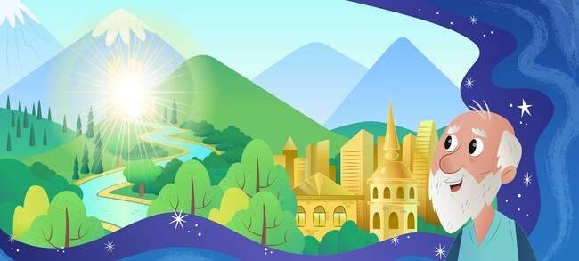
خُدا نے اُس سے خوبصورت زمین دینے کا وعدہ کیا تھا۔

Slide 70
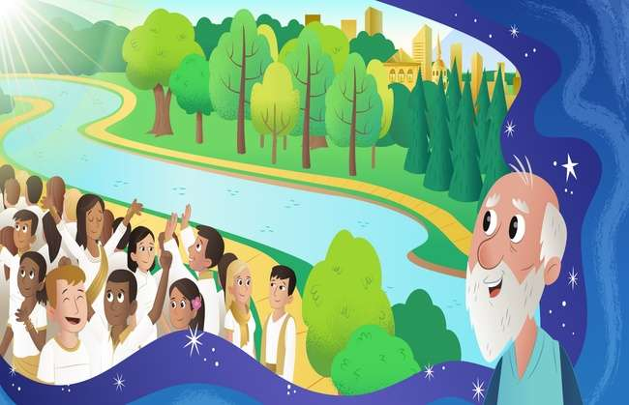
"تمہارے بچے آسمان کے ستاروں اور سمندر کے کنارے کی ریت کے برابر ہوں گے۔" ابراہیم نے خداوند کے وعدے پر یقین کیا۔

Slide 71

خدا نے اپنا وعدہ پورا کیا۔ سارہ نے ابراہیم کے ہاں بیٹا پیدا کیا۔ ابراہیم نے اسحاق کا نام دیا جس کا مطلب خوشی ہے ۔

Slide 72
آج کا سبق
ابراہیم واقعی خدا کے وعدے پر یقین رکھتا تھا حالانکہ یہ اسے ناممکن نظر آتا تھا۔
جب اس نے ابراہیم کے عقیدے کو دیکھا تو خدا بہت خوش ہوا۔ خُدا نے اُسے اِضحاق دیا، جو وعدہ کیا ہوا بیٹا تھا۔
خدا یقیناً اپنا وعدہ پورا کرتا ہے، حالانکہ یہ ہمارے لیے ناممکن نظر آتا ہے۔

Slide 73
خدا ہے…
خدا ہے...
قادر مطلق (ہر چیز پر قادر)

Slide 74
آج کا کوئز
ابراہیم کی عمر کتنی تھی جب اس کے پاس اسحاق تھا؟
① 90
② 80
③ 70
④ 100
④ 100

Slide 75
آج کا کلام
ابراہیم کی عمر سو سال تھی جب ان کے ہاں بیٹا اسحاق پیدا ہوا۔
(پیدائش 21:5)

Slide 76

نمبر 8 خدا کا کلام
ابراہیم نے اسحاق کو خدا کو پیش کیا۔

Slide 77
آج کا کلام
تب خُدا نے کہا، "اپنے بیٹے، اپنے اکلوتے بیٹے، اسحاق کو لے لو، جس سے تم پیار کرتے ہو۔
اور موریاہ کے علاقے میں جاؤ۔ اسے وہاں بھسم ہونے والی قربانی کے طور پر قربان کرو
پہاڑوں میں سے ایک کے بارے میں میں آپ کو بتاؤں گا۔
پیدائش 22:2

Slide 78

ایک دن خدا نے ابراہیم سے کہا
’’اپنے اکلوتے بیٹے کو بھسم ہونے والی قربانی کے طور پر مجھے پیش کرو۔‘‘

Slide 79

ابرہام اسحاق سے اس قدر محبت کرتا تھا کہ جب اس نے خدا کی طرف سے سنا تو وہ مشکل ہو گیا۔ لیکن اس نے خدا کی اطاعت کرنے کا فیصلہ کیا۔

Slide 80

ابراہیم نے اسحاق کو باندھا اور اسے قربان گاہ پر لٹا دیا، اور اس نے اسے مارنے کی کوشش کی۔ اسی لمحے،

Slide 81

"ابراہیم، ابراہیم، اسے قتل نہ کرو. اسے کچھ نہ کرو۔ اب، میں جان گیا ہوں کہ تم خدا سے ڈرتے اور پیار کرتے ہو۔" یہ وہی امتحان تھا جو خدا نے ابراہیم کے ساتھ کیا تھا۔

Slide 82

"یا اللہ تیرا شکر ہے!" خدا نے ابراہیم کے ایمان کو بخوشی قبول کیا۔ خُدا نے اُسے تمام مومنین کا آباؤ اجداد بنایا۔

Slide 83
آج کا سبق
ابراہیم اسحاق سے بہت پیار کرتا تھا، لیکن اس کے لیے خدا کے کلام کو ماننا زیادہ ضروری تھا۔
مجھے کسی بھی چیز سے زیادہ خدا سے پیار کرنا چاہئے، اور دنیا کے کسی بھی شخص سے زیادہ۔

Slide 84
خدا ہے؟
خدا ہے..
ہمارا باپ جو امتحان کے ذریعے ہمارے ایمان کو مضبوط کرتا ہے۔

Slide 85
آج کا کوئز
خدا نے ابرہام کو سوختنی قربانی کے طور پر پیش کرنے کے لیے کیا کہا؟
① بیٹا
① بیٹا
② بیوی
③ کتا
④ بھیڑ

Slide 86
آج کا کلام
تب خُدا نے کہا، "اپنے بیٹے، اپنے اکلوتے بیٹے، اسحاق کو لے لو، جس سے تم پیار کرتے ہو۔
اور موریاہ کے علاقے میں جاؤ۔ اسے وہاں بھسم ہونے والی قربانی کے طور پر قربان کرو
پہاڑوں میں سے ایک کے بارے میں میں آپ کو بتاؤں گا۔
پیدائش 22:2

Slide 87

نمبر 9 دی کلام کی خدا
اسحاق نے جھگڑا نہیں کیا۔

Slide 88
آج کا کلام
وہ وہاں سے آگے بڑھا اور ایک اور کنواں کھودا اور اس پر کسی نے جھگڑا نہ کیا۔
اُس نے اُس کا نام رحوبوت رکھا اور کہا، ”اب خُداوند نے ہمیں جگہ دی ہے۔
اور ہم زمین میں پھل پھولیں گے۔"
پیدائش 26: 22

Slide 89
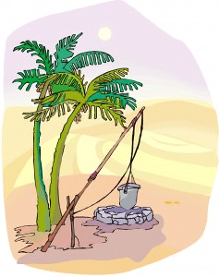
دی کنویں تھے تو اہم، کیونکہ وہ کر سکتے ہیں حاصل کریں تازه پانی صحرا میں. اسحاق کو اپنے والد کی طرف سے وراثت میں ملے تھے۔

Slide 90

تاہم، فلستی اس سے حسد کرتے تھے۔ چنانچہ انہوں نے کنوؤں کو زمین سے بھر دیا۔

Slide 91
لیکن، اسحاق نے ان سے جھگڑا نہیں کیا۔ اس نے دور جا کر کنواں کھودا۔ اس نے میٹھے پانی کا ایک کنواں دریافت کیا۔

Slide 92

اس وقت دوسرے لوگوں نے اسحاق سے کنواں لے لیا۔ لیکن، اس نے بھی ان سے جھگڑا نہیں کیا۔

Slide 93

خدا نے اسحاق کو برکت دی۔ اس نے پھر ایک اور کنواں کھودا۔ خدا نے اسے وہاں سے میٹھا پانی دیا۔ اسحاق نے ایک جگہ بنائی اور شکرانے کا نذرانہ پیش کیا۔

Slide 94
آج کا سبق
اسحاق نے ان لوگوں سے جھگڑا نہیں کیا جنہوں نے اس کے کنوئیں چھین لیے تھے۔
خدا نے اسحاق کو برکت دی۔
ہمیں بھی دوسروں سے جھگڑا نہیں کرنا ہے۔
ہمیں دوسروں سے پیار کرنا اور معاف کرنا ہے۔

Slide 95
خدا ہے؟؟؟
خدا ….
وہ دوسروں سے جھگڑنے والوں سے نفرت کرتا ہے۔
وہ ان لوگوں سے محبت کرتا ہے جو ایک دوسرے سے محبت کرتے ہیں۔

Slide 96
آج کا کوئز
اسحاق کو کس چیز کی وجہ سے مشکل وقت کا سامنا کرنا پڑا؟
① گھر
② بھیڑ کا بچہ
③ اچھا
③ اچھا
④ خاندان

Slide 97
آج کا کلام
وہ وہاں سے آگے بڑھا اور ایک اور کنواں کھودا اور اس پر کسی نے جھگڑا نہ کیا۔
اُس نے اُس کا نام رحوبوت رکھا اور کہا، ”اب خُداوند نے ہمیں جگہ دی ہے۔
اور ہم زمین میں پھل پھولیں گے۔"
پیدائش 26: 22

Slide 98

نمبر 10 دی کلام کی خدا
عیسو نے پیدائشی حق بیچا۔
سرخ سٹو کے ایک کٹورا کے لئے

Slide 99
آج کا کلام
تب یعقوب نے عیسو کو کچھ روٹی اور کچھ دال کا سٹو دیا۔
اس نے کھایا پیا اور پھر اٹھ کر چلا گیا۔
لہذا، عیسو نے اپنے پیدائشی حق کو حقیر سمجھا۔
پیدائش 25:34

Slide 100

اسحاق کی بیوی، ربقہ نے جڑواں بچوں کو جنم دیا۔ پہلے بیٹے کا نام عیسو اور دوسرے کا نام یعقوب تھا۔

Slide 101

عیسو کو شکار پسند تھا۔ لہذا، وہ بیرونی سرگرمیوں سے محبت کرتا تھا. لیکن، جیکب ایک خاموش آدمی تھا، گھر میں رہتا تھا۔

Slide 102

ایک دن، جب یعقوب کچھ سٹو پکا رہا تھا، عیسو شکار کے بعد بھوکا گھر واپس آیا۔

Slide 103
"مجھے کچھ سٹو دو!"، "پہلے مجھے اپنا پیدائشی حق بیچ دو۔ پھر میں تمہیں کچھ دوں گا۔" عیسو اتنا بھوکا تھا کہ اس نے اپنا پیدائشی حق سرخ سٹو کے ایک پیالے میں بیچ دیا۔

Slide 104

آخرکار، یعقوب نے اپنے باپ کو نعمت حاصل کرنے کے لیے دھوکہ دیا۔ آخر کار اس نے برکت حاصل کی۔ یہ سب چیزیں خدا کے حکم سے ہوئیں۔

Slide 105
آج کا سبق
عیسو کا خیال تھا کہ بھوک کے مسئلے کو حل کرنا روحانی برکت حاصل کرنے سے زیادہ اہم ہے۔
آخر میں، جیکب بن گیا دی بنی اسرائیل کے آباؤ اجداد۔
آپ کو زیادہ اہم کیا لگتا ہے؟
خدا کی اولاد ہونے کی نعمت کسی چیز کا نعم البدل نہیں ہو سکتی۔

Slide 106
خدا ہے؟
خدا ہے
خدا انسانوں کی غلطی اور جھوٹ کے باوجود اپنی مرضی پوری کر رہا ہے۔

Slide 107
آج کا کوئز
عیسو نے اپنا پیدائشی حق کس لیے بیچا؟
① نوڈل
② روٹی
③ گوشت
④ سرخ سٹو
④ سرخ سٹو

Slide 108
آج کا کلام
تب یعقوب نے عیسو کو کچھ روٹی اور کچھ دال کا سٹو دیا۔
اس نے کھایا پیا اور پھر اٹھ کر چلا گیا۔
لہذا، عیسو نے اپنے پیدائشی حق کو حقیر سمجھا۔
پیدائش 25:34

Slide 109

نمبر 11 خدا کا کلام
یعقوب کا خواب

Slide 110
آج کا کلام
اس نے ایک خواب دیکھا جس میں اس نے دیکھا کہ زمین پر ایک سیڑھی ہے جس کی چوٹی آسمان کی طرف ہے اور خدا کے فرشتے اس پر چڑھتے اور اتر رہے ہیں۔
پیدائش 28: 12

Slide 111

یعقوب نے اپنے بھائی کو جھوٹ سے دھوکہ دیا۔ اسے مارے جانے کا ڈر تھا۔ چنانچہ وہ گھر سے بھاگ کر حران میں اپنے چچا کے پاس چلا گیا۔

Slide 112

رات کو وہاں ایک پتھر لے کر سر کے نیچے تکیے کی طرح رکھ کر سو گیا۔ وہ خاندان کے بغیر وہاں اکیلا تھا۔ اس لیے وہ خوفزدہ تھا اور خود کو تنہا محسوس کرتا تھا۔

Slide 113

یعقوب نے خدا کے فرشتوں کو زمین پر آسمان کی سیڑھی سے چڑھتے اور اترتے دیکھا۔

Slide 114

اُس نے خُدا کی آواز سُنی، ’’میں تیرے ساتھ ہوں اور تُو جہاں بھی جائے گا تیری نگرانی کروں گا۔‘‘

Slide 115

جب وہ صبح کو بیدار ہوا تو اس نے خدا کی عبادت کی جس نے وعدہ کیا تھا کہ وہ اس کے ساتھ رہے گا، اور اس نے خدا کی تمجید کی۔

Slide 116
آج کا سبق
جیسے خدا یعقوب کے ساتھ تھا جو اکیلے ہونے سے ڈرتا تھا،
ہمارا باپ خدا بھی ہمارا خیال رکھتا ہے جب ہم اکیلے ہوتے ہیں۔
یعقوب کی طرح، ہمیں خدا کی عزت اور تمجید کرنی چاہئے جو ہمیشہ ہمارے ساتھ ہے۔

Slide 117
خدا ہے؟
خدا
خدا ہمارے ساتھ ہر جگہ اور کسی بھی وقت ہوتا ہے۔
خدا ہمیشہ ہمارا خیال رکھتا ہے۔

Slide 118
آج کا کوئز
جب یعقوب سوتے تھے تو تکیہ کے طور پر کیا لیتے تھے؟
① لکڑی
② پتھر
② پتھر
③ بیگ
④ جانور کی کھال

Slide 119
آج کا کلام
اس نے ایک خواب دیکھا جس میں اس نے دیکھا کہ زمین پر ایک سیڑھی ہے جس کی چوٹی آسمان کی طرف ہے اور خدا کے فرشتے اس پر چڑھتے اور اتر رہے ہیں۔
پیدائش 28: 12

Slide 120

نمبر 12 دی کلام کی خدا
جوزف کو اس کے بھائیوں نے بیچا۔

Slide 121
آج کا کلام
"اب آؤ، ہم اسے مار کر ان میں سے کسی ایک حوض میں پھینک دیں۔
اور کہتے ہیں کہ ایک وحشی جانور اسے کھا گیا۔
پھر ہم دیکھیں گے کہ اس کے خوابوں میں کیا آتا ہے۔"
(پیدائش 37:20)

Slide 122

یعقوب کے بارہ بیٹے تھے۔ وہ یوسف کو اپنے دوسرے بیٹوں سے زیادہ پیار کرتا تھا۔ چنانچہ اس نے یوسف کے لیے ایک بہت ہی خوبصورت کپڑا بنایا

Slide 123

اس کے بھائی اس سے بہت نفرت کرتے تھے کیونکہ ان کے والد اس سے خاص محبت کرتے تھے۔ "آئیے جوزف کو بیچ دیں۔ چلو ابا کو بتاتے ہیں کہ وہ مر گیا ہے۔

Slide 124

اُنہوں نے یوسف کو غلام کے طور پر سوداگروں کے پاس بیچ دیا۔
یہ سن کر یعقوب کو بہت دکھ ہوا۔

Slide 125

جوزف نے ایک غلام کی حیثیت سے سخت زندگی گزاری۔ تاہم، اس نے کوئی گناہ کیے بغیر خدا پر یقین کیا اور بھروسہ کیا۔

Slide 126

جوزف کو جھوٹے الزام میں جیل بھیج دیا گیا۔ تاہم، اس نے جیل میں بھی خدا کے سامنے راستباز بننے کی کوشش کی۔ خُدا یوسف کو نہیں بھولا اور خُدا نے اُس کے لیے ایک حیرت انگیز منصوبہ بنایا تھا۔

Slide 127


آج کا سبق
جوزف کو اس کے اپنے بھائیوں نے غلام کے طور پر نفرت کی اور بیچ دیا۔ اسے بھی جھوٹے الزام میں جیل میں ڈال دیا گیا۔
تاہم، اس نے خدا پر بھروسہ کیا اور کوشش کی کہ مزید کوئی گناہ نہ کریں۔
ہمیں کچھ مشکلات کا سامنا کرنا پڑ سکتا ہے۔
آئیے کوئی گناہ نہ کریں اور اپنے باپ خدا سے مدد مانگیں جو خوشی سے ہماری دعا سن رہا ہے۔

Slide 128
خدا ہے؟
ہمارے باپ خدا..
ہمارے باپ خدا کے پاس مشکل وقت میں بھی ہمارے لیے ایک حیرت انگیز منصوبہ ہے۔

Slide 129


آج کا کوئز
یعقوب نے اپنے بارہ بیٹوں میں سے صرف یوسف کو کیا دیا؟
① کھلونے
② بائبل
③ بھرپور خوبصورت کپڑا
③ بھرپور خوبصورت کپڑا
④ پیسے

Slide 130
آج کا کلام
"اب آؤ، ہم اسے مار کر ان میں سے کسی ایک حوض میں پھینک دیں۔
اور کہتے ہیں کہ ایک وحشی جانور اسے کھا گیا۔
پھر ہم دیکھیں گے کہ اس کے خوابوں میں کیا آتا ہے۔"
(پیدائش 37:20)

Slide 131

نمبر 13 خدا کا کلام
جوزف مصر میں وزیر اعظم بنے۔

Slide 132
آج کا کلام
چنانچہ فرعون نے یوسف سے کہا، "میں نے تمہیں مصر کے سارے ملک کا نگران بنا دیا ہے۔"
پیدائش 41: 41

Slide 133

مصر کے بادشاہ فرعون نے ایک خواب دیکھا۔ 7 موٹی گائیں اور اس کے بعد 7 بدصورت گائیں نکل آئیں۔ 7 بدصورت گائیں 7 موٹی گائیں کھا گئیں۔ بڑا عجیب خواب تھا۔

Slide 134

محل میں کوئی اس کے خواب کی تعبیر نہ کر سکا۔ سردار ساقی جس کی مدد یوسف نے کی تھی اس نے اسے بادشاہ سے ملوایا۔

Slide 135

اللہ نے یوسف کو عقل دی۔ چنانچہ اس نے خواب کی تعبیر بتائی اور بادشاہ کو بتائی۔

Slide 136

فرعون اس قدر متاثر ہوا کہ اس نے یوسف کو جو ایک قیدی تھا زمین کے دوسرے اعلیٰ ترین عہدے پر مقرر کر دیا۔

Slide 137

جوزف مصر کا وزیر اعظم بنا اور اس نے خدا کی دی ہوئی حکمت کے ساتھ زمین پر اچھی طرح حکومت کی۔

Slide 138
آج کا سبق
خدا نے جوزف کے لیے حیرت انگیز منصوبے بنائے تھے۔
جب ہمیں کچھ مشکلات کا سامنا کرنا پڑتا ہے تو ہمیں بھی مایوس نہیں ہونا چاہیے،
لیکن خدا کے ہمارے لئے حیرت انگیز منصوبوں کی توقع کرنی چاہئے اور خدا پر یقین رکھنا چاہئے۔

Slide 139
خدا ہے؟
خدا اپنی مرضی کے مطابق کرتا ہے۔
پست کو اونچا کیا جائے گا اور اعلیٰ کو پست کر دیا جائے گا۔

Slide 140
آج کا کوئز
فرعون کے خواب میں کون سے جانور نظر آئے؟
① پرندہ
② کتا
③ گھوڑا
④ گائے
④ گائے

Slide 141
آج کا کلام
تو فرعون نے یوسف سے کہا
’’میں تمہیں اس طرح مصر کے سارے ملک کا نگران بناتا ہوں۔‘‘
پیدائش 41: 41

Slide 142

نہیں. 14 خدا کا کلام
جوزف نے اپنے بھائیوں سے دوبارہ ملاقات کی۔

Slide 143
آج کا کلام
اگرچہ یوسف نے اپنے بھائیوں کو پہچان لیا، لیکن انہوں نے اسے نہیں پہچانا۔
پیدائش 42: 8

Slide 144

فرعون نے یوسف کو مصر کا وزیراعظم مقرر کیا۔ جوزف نے 7 سال کے شدید قحط کو سمجھداری سے کنٹرول کیا۔

Slide 145

تاہم، قحط کی وجہ سے کنعان میں اناج نہیں تھا۔ انہیں کھانے کے لیے کچھ اناج لینے کے لیے مصر جانا پڑا۔ یوسف کے بھائی بھی کھانا خریدنے مصر گئے۔

Slide 146

اگرچہ یوسف نے اپنے بھائیوں کو پہچان لیا، لیکن انہوں نے اسے نہیں پہچانا۔

Slide 147

یوسف نے انہیں بتایا کہ وہ کون ہے۔ وہ چونک کر اسے دیکھ رہے تھے اور اس سے ڈرنے لگے تھے۔

Slide 148

یوسف نے پہچان لیا کہ خدا نے اسے مصر کیوں بھیجا تھا۔ اس نے اپنے بھائیوں کو معاف کر دیا اور اپنے تمام خاندان کو مصر لے گئے اور ان کی حفاظت سے دیکھ بھال کی۔

Slide 149
آج کا سبق
جوزف نے اپنے بھائیوں کو معاف کر دیا جنہوں نے اس کے ساتھ برا سلوک کیا اور خدا کی مرضی کے مطابق ان سے محبت کی۔
ہمیں اپنے خاندان اور دوستوں کو معاف کرنا اور ان سے پیار کرنا ہے۔

Slide 150
خدا ہے؟
خدا..
ہمیں معاف کرتا ہے اور ہم سے محبت کرتا ہے۔

Slide 151
آج کا کوئز
جوزف کس ملک کے وزیراعظم بنے؟
① مصر
① مصر
② اسرائیل
③ فارس
④ بابل

Slide 152
آج کا کلام
اگرچہ یوسف نے اپنے بھائیوں کو پہچان لیا، لیکن انہوں نے اسے نہیں پہچانا۔
پیدائش 42: 8

Slide 153

نمبر 15 خدا کا کلام
ایک بچہ جسے پانی سے بچایا گیا تھا۔

Slide 154
آج کا کلام
جب بچہ بڑا ہوا تو وہ اسے فرعون کی بیٹی کے پاس لے گئی اور وہ اس کا بیٹا ہو گیا۔ اس نے اس کا نام موسیٰ رکھا اور کہا کہ میں نے اسے پانی سے نکالا۔
ہجرت 2:10

Slide 155

مصر کے بادشاہ فرعون نے حکم دیا کہ اسرائیل کے تمام نوزائیدہ لڑکوں کو دریائے نیل میں پھینک دیا جائے اور انہیں قتل کر دیا جائے۔

Slide 156

موسیٰ کی والدہ یوچبید کے پاس اپنے بیٹے کو دریائے نیل پر لے جانے کے سوا کوئی چارہ نہیں تھا۔

Slide 157

اس وقت مصر کی شہزادی نے بچے کو اس وقت دیکھا جب وہ دریا میں نہا رہی تھی۔ اس کے ذہن میں لڑکے کو بڑا کرنا تھا۔

Slide 158

اس کی بہن نے شہزادی کو بچے کو ٹوکری سے نکالتے دیکھا۔ اس نے اس کی حقیقی ماں، جوکیبڈ کو متعارف کرایا تاکہ وہ اس کے بچے کو دودھ پلائے۔

Slide 159

جب بچہ بڑا ہوا تو اسے شہزادی کے پاس واپس لے جایا گیا تاکہ وہ اس کا بیٹا بن سکے۔ اُس نے اُس کا نام موسیٰ رکھا، یہ کہتے ہوئے، "میں نے اُسے پانی سے نکالا۔ موسیٰ مصر میں پروان چڑھے۔ محل۔

Slide 160
آج کا سبق
اللہ نے موسیٰ کو بچایا۔
خُدا نے ہمیں اپنی حیرت انگیز حکمت اور قدرت (پروویڈنس) سے بچایا۔
آئیے یقین کریں کہ خدا کے منصوبے میرے ہمیشہ سے بڑے اور زیادہ کامل ہیں۔

Slide 161
خدا کون ہے؟
خدا..
وہ قادرِ مطلق خدا ہے جو کسی رکاوٹ کے باوجود اپنی مرضی پوری کرتا ہے۔

Slide 162
آج کا کوئز
پانی میں بہہ جانے والے بچے کا کیا ہوا؟
① اسے مچھلی نے غرق کر کے کھا لیا۔
② پرندوں نے بچے کو بچایا۔
③ خدا نے بچے کو آسمان سے بچایا۔
④ مصر کی شہزادی نے اسے دیکھا اور بچایا۔
④ مصر کی شہزادی نے اسے دیکھا اور بچایا۔

Slide 163
آج کا کلام
جب بچہ بڑا ہوا تو وہ اسے فرعون کی بیٹی کے پاس لے گئی اور وہ اس کا بیٹا ہو گیا۔ اس نے اس کا نام موسیٰ رکھا اور کہا کہ میں نے اسے پانی سے نکالا۔
ہجرت 2:10

